Slide 1

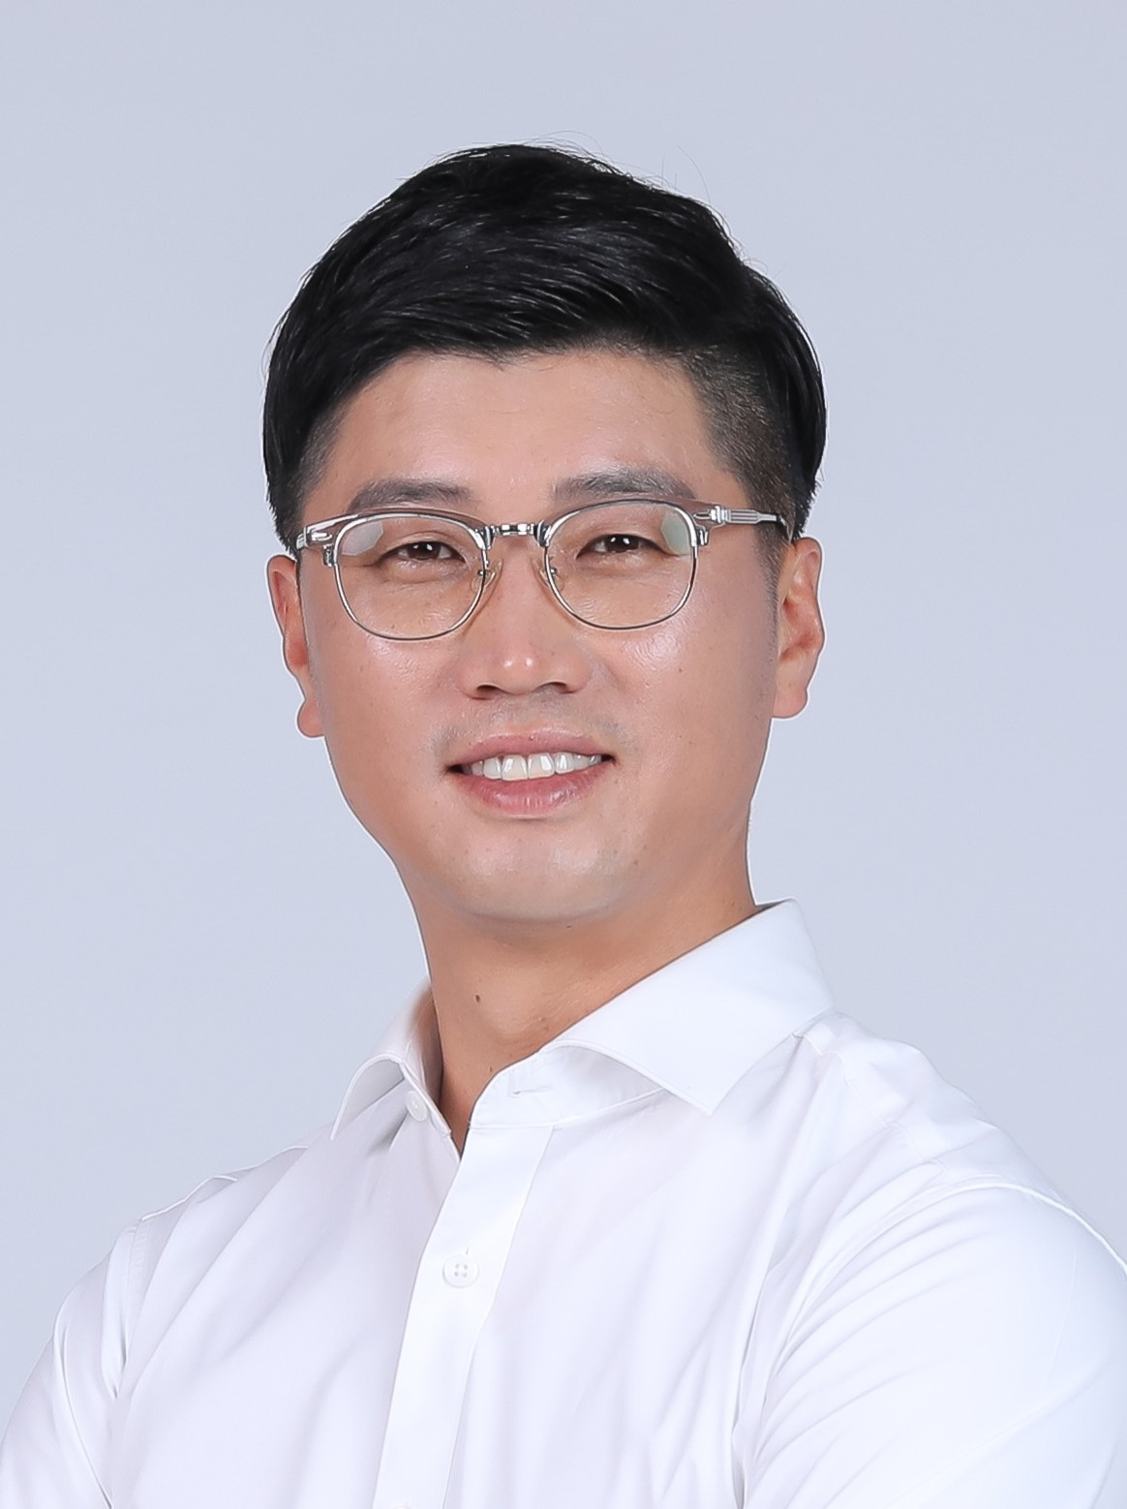
아이들에게 동등한 놀 권리를 보장하십시오
-원주 북부권 어린이 시설 확충 촉구-
【김혁성 의원】

Slide 2
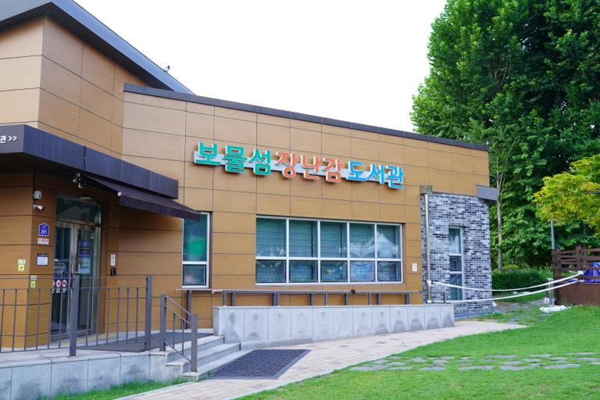
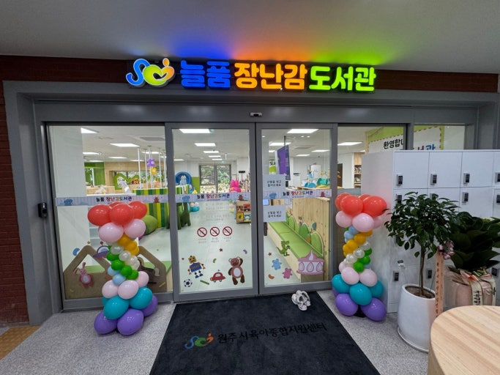
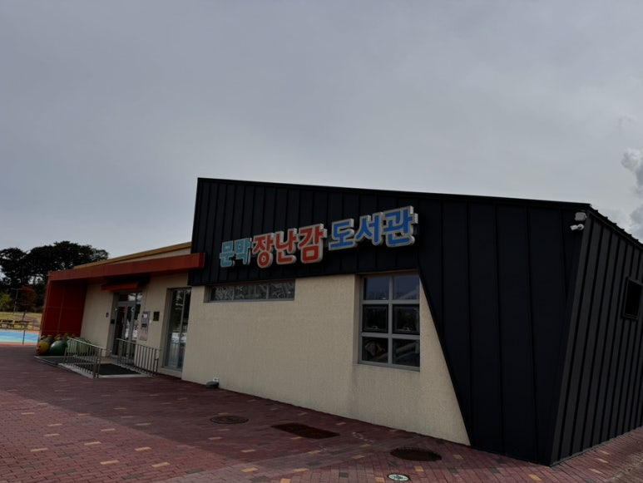
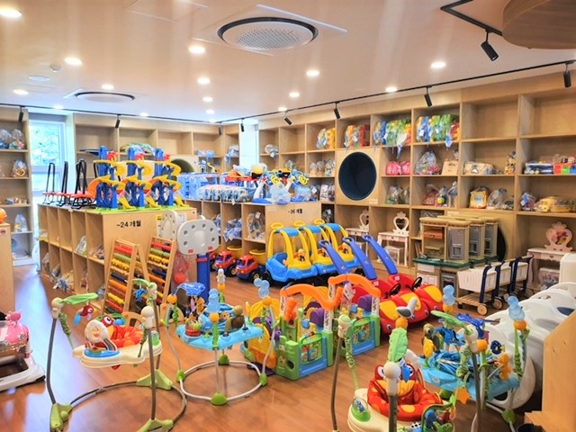
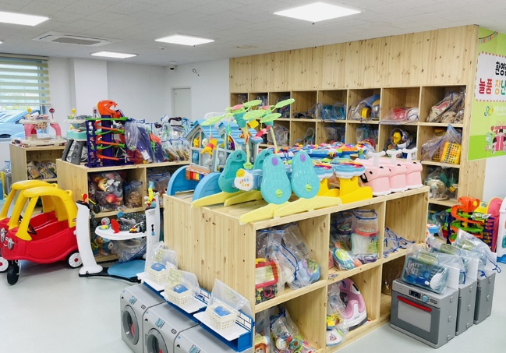
원주시 장난감 도서관

Slide 3
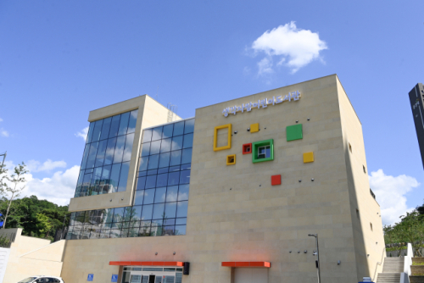
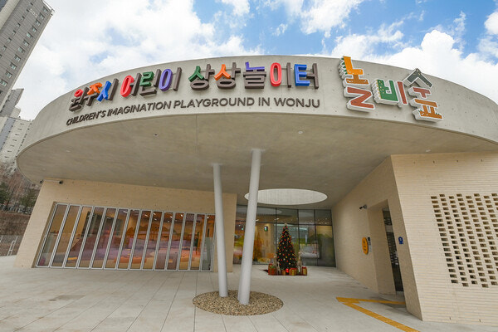
무실동 생각자람어린이도서관
혁신도시 놀비숲

Slide 4
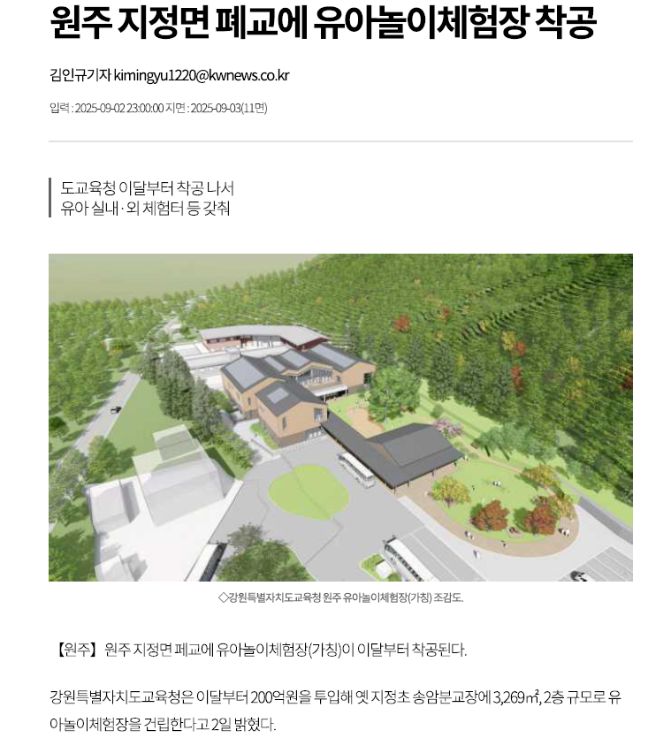
강원도교육청 유아놀이체험장 설립
옛 지정초 송암분교장
3,269㎡ 2층 규모
놀이터〮체험장 조성

Slide 5
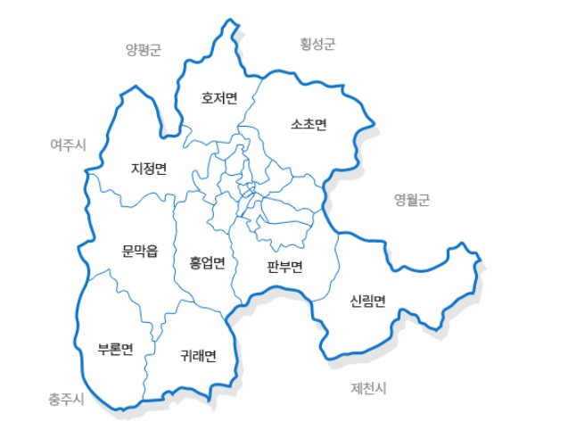
어린이 문화〮체육시설 분포도
지정면
유아놀이체험장(예정)
명륜동
보물섬장난감도서관
？
무실동
생각자람어린이도서관
혁신도시
놀비숲
문막읍
문막장난감도서관
단구동
늘품장난감도서관

Slide 6
북부권 어린이 놀 권리 보장 촉구
어린이 문화〮체육시설 균형 배분원칙 수립
균형 배분원칙에 입각한 시설확충 계획 수립 및 사업추진

Slide 7
아이들에게 동등한 놀 권리를 보장하십시오
-원주 북부권 어린이 시설 확충 촉구-
【김혁성 의원】

Slide 8
감사합니다.
【김혁성 의원】

